Slide 1
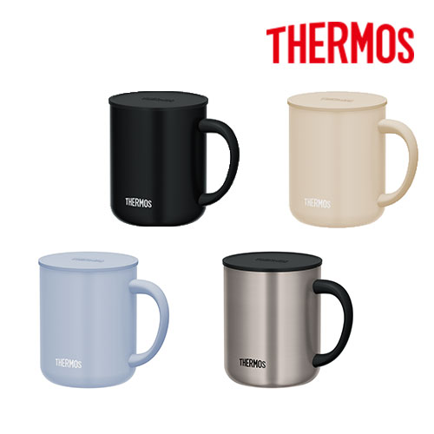
【提案書】
真空断熱マグカップ
特徴
たっぷり入る450mlサイズのシンプルで使いやすいフタ付きマグカップです。ステンレス製魔法びん構造のため保冷保温効果が高く、美味しい飲み物を美味しい温度のまま長く楽しめます。
納期
納期スペース
仕様
カラー展開：アッシュブルー、ベージュ、スモークブラック、ステンレスマット
素材：本体：ステンレス鋼（アクリル樹脂塗装） / ハンドル：ABS樹脂 / フタ：ポリプロピレン
サイズ：85×120×110mm
容量：450ml 重量：200g 生産国：中国
備考：保温効力：69℃以上（1時間）/保冷効力：8℃以下（1時間）
お見積
お見積りスペース

